Slide 1

Формат аукционной баннерной рекламы – CPC аукцион

Slide 2






Что такое аукционное баннерное продвижение
Оплата за клик (Cost per Click) Только если пользователь кликнул по баннеру система списывает указанную вами ставку
Указываете только дневной бюджет и максимальную стоимость клика Системао птимизирует ставку, чтобы получить максимум кликов за указанный бюджет
Баннеры показываются в Каталоге и Избранном Система определяет оптимальное место показа баннера
Таргетинг: Гендерный и Геотаргетинг Можно выбрать одну, 2 или все категории Гендера (Ж,М,Д). Можно выбрать гео кампании.
Можно выбрать платформу Можно ограничить показы для каждой платформы (только сайт, только приложение) или выбрать обе платформы сразу
Модерация Все баннеры проходят обязательную модерацию и могут быть отклонены к размещению

Slide 3
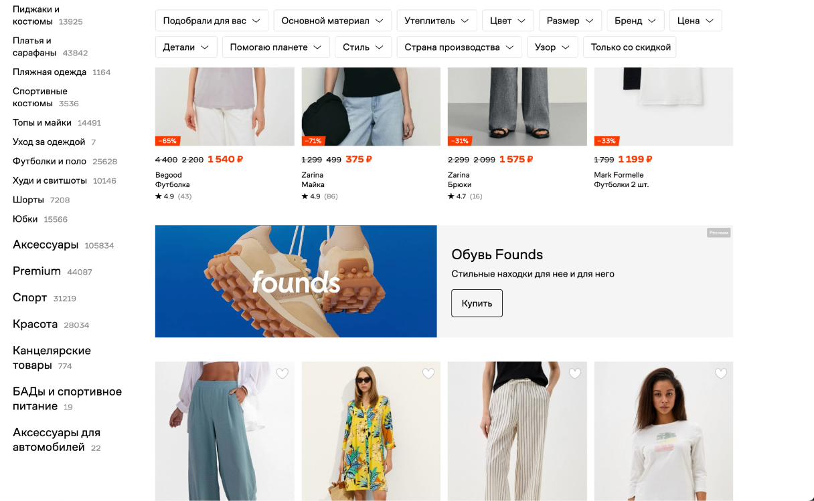
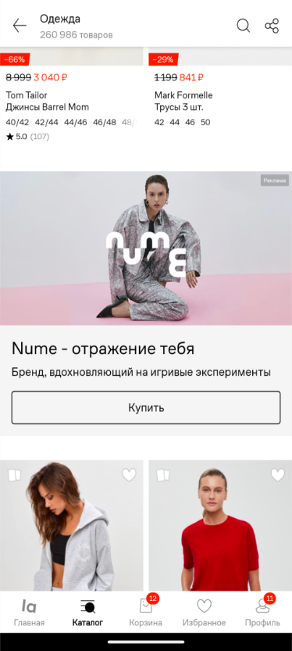


Как выглядит аукционный баннер в каталоге +
избранное
Сайт
Приложение

Slide 4
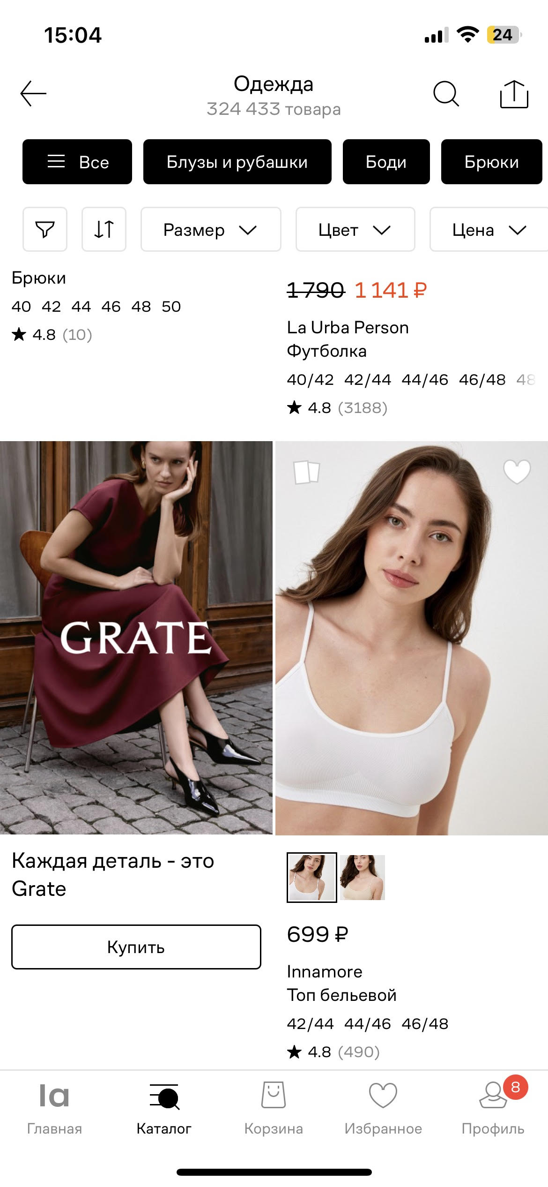
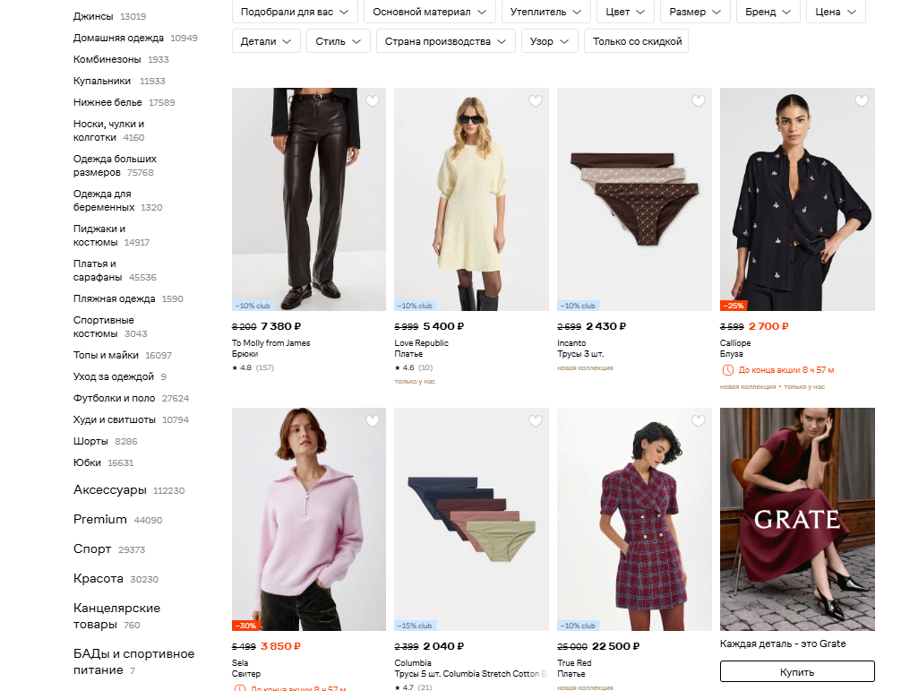
Как выглядит SKU аукционный баннер в каталоге

Slide 5
Окно атрибуции в баннерной рекламе
Привели окно атрибуции к рыночным стандартам, чтобы рекламодателям было проще сравнивать ДРР на Lamoda vs др.площадки
28 дней
Заказ SKU
Показ баннера
Клик по баннеру
Показ SKU в баннерной выдаче
3 3 дня
Заказ SKU с таким же brand_id и seller_id

Slide 6
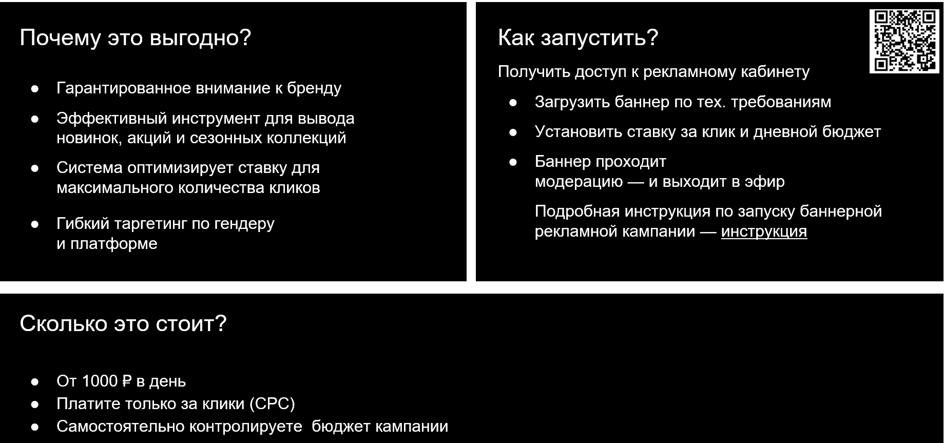

Slide 7
Для запуска продвижения
Lamoda предоставляет
Доступ в рекламный кабинет, пишите на ad_platform@Lamoda.ru
Обучающие материалы в форме презентаций здесь LAMODA SELLER ACADEMY
Вебинары тут: Lamoda для партнеров
Помощь в чтении результатов и поддержку всем рекламодателям с помощью запроса на ad_platform@Lamoda.ru

Slide 8

Спасибо что вы с нами!
платформа для роста вашего бренда

